Slide 1

MODVER
Modern Versichern mit Ergo

Slide 2

Gliederung
Unser Team
Probleme heutiger Versicherungen
Zielsetzung Digitalisierung
Unsere Lösungsansätze
Unsere App MODVER
Aussicht für die Zukunft

Slide 3
Das Team
Sven Pöllath
Moritz Schley
Fabian Kuhne
Joshua Senski
Jana Walcher

Slide 4
Probleme heutiger Versicherungen
Für den Kunden:
Fehlende Transparenz
Unverständliche Formulare
Unverständliche Anwendungen
Für die Versicherung:
Wenig Zeit für den Individuellen Kunden
Schlechte Wirtschaftlichkeit
Kundenverlust durch digitale Anbieter

Slide 5
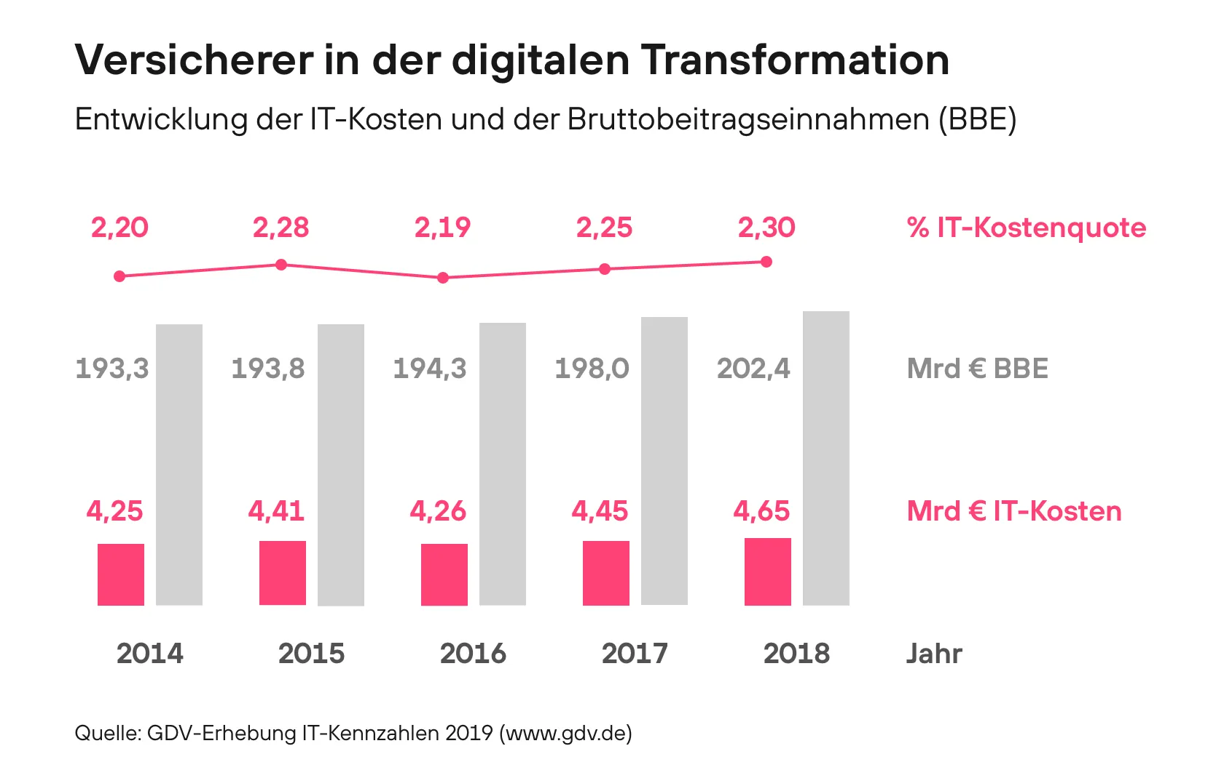
Probleme heutiger Versicherungen
Genaue Analyse der zukünftigen Digitalisierungskosten nicht umsetzbar, da sich viele Umfragen & Forschungen im Frühstadium befinden
https://www.avenga.com/de/magazine/digitalisierung-versicherung/

Slide 6
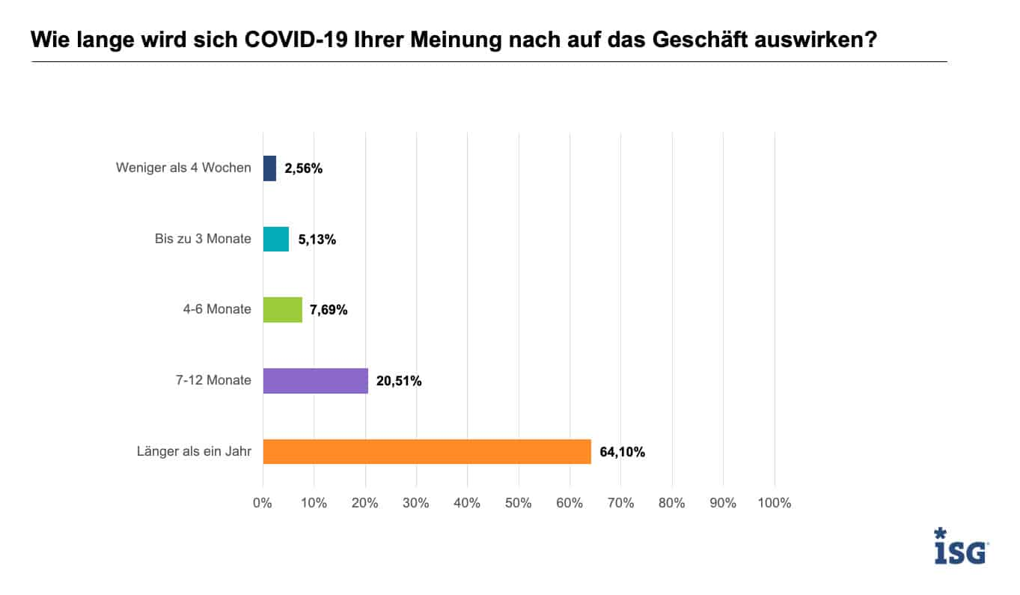
Probleme heutiger Versicherungen
Fast 2/3 aller Befragten rechnen mit einer langfristigen Veränderung durch die Coronakrise
https://www.it-finanzmagazin.de/digitalisierung-macht-versicherern-zu-schaffen-111038/

Slide 7
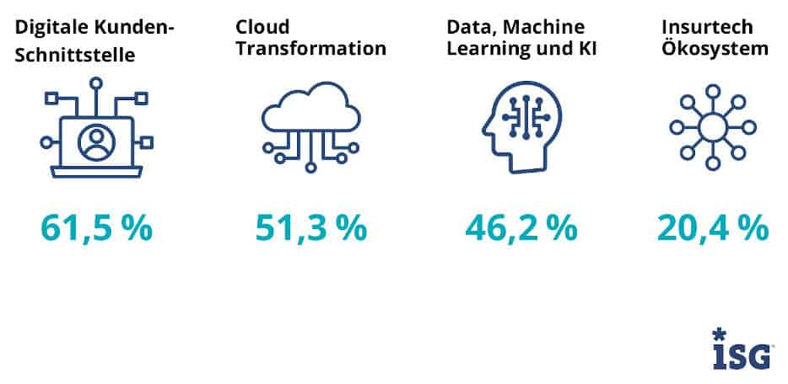
Zielsetzung Digitalisierung
61,5% aller ISG-Studie Befragten legen Fokus auf Kundenschnittstelle
92% rechnen mit einer Beschleunigung der Innovation durch die Coronakrise
61% erwarten die Ablöse einiger großer Versicherungen durch IT-Dienstleister etc.
https://www.it-finanzmagazin.de/digitalisierung-macht-versicherern-zu-schaffen-111038

Slide 8

Lösungsansätze
Für den Kunden:
Digitalisierte Formulare
Schadenmeldung per App
Vertragsfinder
Überblick auf die laufenden Verträge

Slide 9

Lösungsansätze
Für die Versicherung:
Überblick auf Kundendaten und Verträge
Überblick auf auslaufende Verträge
Bessere Übersicht auf Provisionen

Slide 10
MODVER- Modern Versichern mit ERGO
LIVE DEMO

Slide 11

Aussicht für die Zukunft
Kooperation mit Amazon anstreben
Auflösung der (kostenintensiven) Filialen & Wechsel auf Onlinesupport- und beratung
https://www.bitkom.org/Presse/Presseinformation/Buerger-erwarten-Digitalisierung-der-Versicherungsbranche

Slide 12
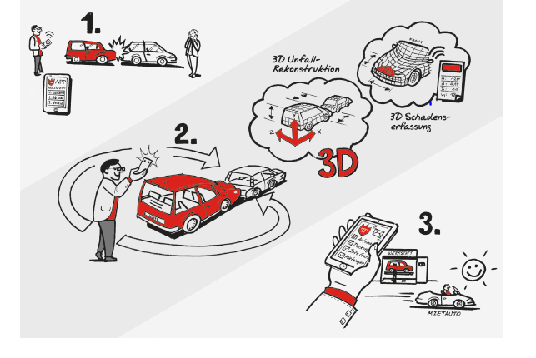
Aussicht für die Zukunft
Komplette Schadensabwicklung per App möglich
Zeit- und Kostenersparnis durch Verzicht auf Polizeigutachten etc.

Slide 13

Was halten Sie von dem digitalen Wandel?

Slide 14

Fragen? Mehr Informationen? Besuchen Sie unsere Seite https://github.com/SvenPoellath/ATdIT-IBAIT20-Gruppe4
Vielen Dank für Ihre Aufmerksamkeit!
Notes:
Verweis auf Readme und Youtubelink mit Tutorial

